Slide 1
دور المرأة في الكنيسة
د. ريك جريفيث • مؤسسة الدراسات اللاهوتية الأردنية • BibleStudyDownloads.org

Slide 2
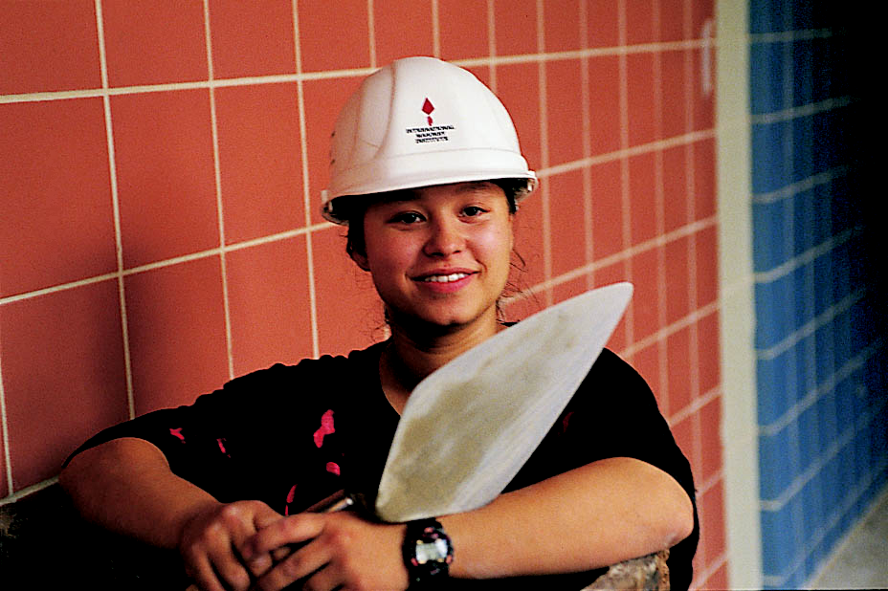
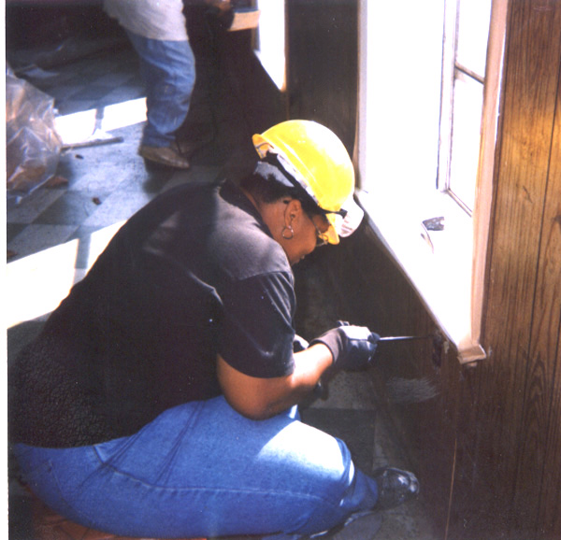
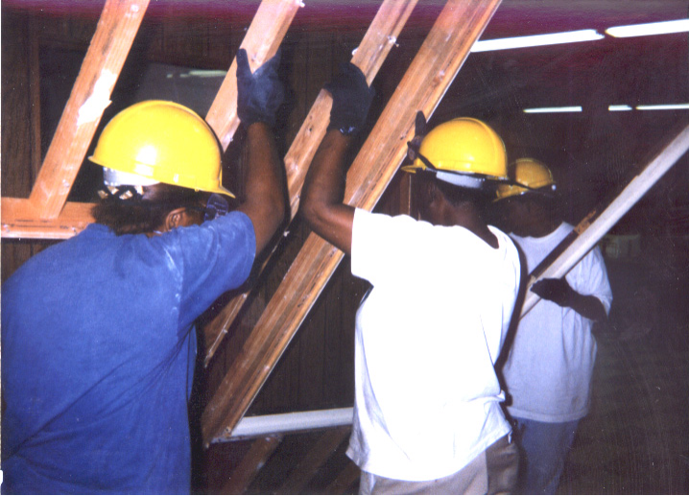
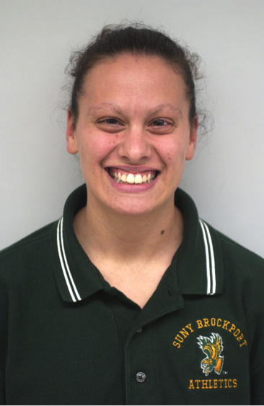
رائع
عاملة بناء
(فرص أوسع للنساء)
كهربائية
نجارة
مدربة
Notes:
2
www.work4women.org/multimedia/ photos.cfm

Slide 3
في المجتمع
هناك المزيد والمزيد من النساء القياديات

Slide 4
في الكنيسة
لدينا أيضاً الكثير من النساء القياديات

Slide 5
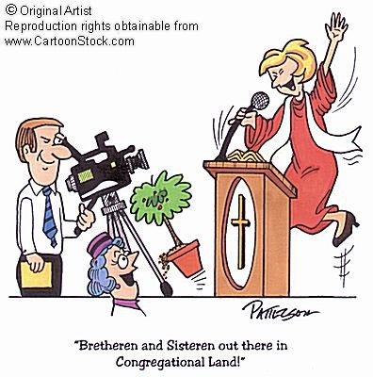
أيها الإخوة والأخوات هناك في أرض الجماعة

Slide 6
هل يمتلك الرجال والنساء نفس الدور في الكنيسة؟

Slide 7
آندروجيني
في كورنثوس وسنغافورة
هل يجب أن يكون للرجال والنساء أدوار مختلفة في الكنيسة والمجتمع؟

Slide 8
كيف تغيرت اللغة
البشرية
الجنس البشري
مضيفة
مضيفة طيران
رجل الإطفاء
رجال إطفاء النيران
الماضي
الحاضر
رجل شرطة
ضابط شرطة
مدير
رئيس

Slide 9
ما على المرأة أن تفعل؟
138
ملاحظة: سياق المقاطع الثلاثة أدناه هو العبادة العامة
يبدو أن 1 كو 11 يتناقض مع 1 كو 14 و1 تي 2.
1 كو 11 | 1 كو 14 | 1 تي 2
تستطيع الصلاة علانية (11: 5، 13) |  | الصلاة العلنية للرجال فقط (2: 8)
تستطيع التنبؤ (11: 5) | التحدث ممنوع (14: 34) | يجب أن تكون صامتة (2: 12ت)
التحدث مسموح (ضمناً) | التحدث قبيح (14: 35)
 |  | لا تستطيع تعليم الرجال (2: 12أ)
 |  | لا تتسلط على الرجل (2: 12ب)
غطاء الرأس ممارسة عالمية (11: 16) | الصمت ممارسة عالمية (14: 33) | صلاة الرجال ممارسة عالمية (2: 8)
أي نص هو القاعدة العامة وأي نص هو الإستثناء؟
لمعرفة كيف حاول الناس حل هذه التناقضات الظاهرة، راجع الصفحات السبع التالية من الملاحظات

Slide 10
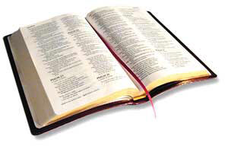
1 تي 2: 12

Slide 11
وَلكِنْ لَسْتُ آذَنُ لِلْمَرْأَةِ أَنْ تُعَلِّمَ وَلاَ تَتَسَلَّطَ عَلَى الرَّجُلِ، بَلْ تَكُونُ فِي سُكُوتٍ،
1 تي 2: 12

Slide 12
1 كو 14: 33-34

Slide 13
كَمَا فِي جَمِيعِ كَنَائِسِ الْقِدِّيسِينَ. لِتَصْمُتْ نِسَاؤُكُمْ فِي الْكَنَائِسِ، لأَنَّهُ لَيْسَ مَأْذُونًا لَهُنَّ أَنْ يَتَكَلَّمْنَ، بَلْ يَخْضَعْنَ كَمَا يَقُولُ النَّامُوسُ أَيْضًا.
1 كو 14: 33-34

Slide 14
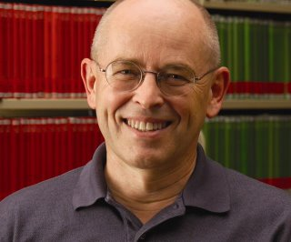
استنتاجي الشخصي... أن الكتاب المقدس لا يسمح للمرأة بأن تقوم بدور القس أو الشيخ داخل الكنيسة
واين جرودم
اللاهوت النظامي
مطبعة إنترفارسيتي، 937

Slide 15
المنادون بالمساواة
المنادون بالتكميلية
ن. ت. رايت
بين ويثرينغتون 3
غوردون في
سكوت مكنايت
راعوث أ. تاكر
والتر س. كايزر
جيم واليس
راحيل هيلد إيفانز
غيلبرت بيليزيكيان
ج. ي. باكر
تيم كيلر
جون ف. ماك آرثر
سي. إس. لويس
جون بايبر
جون ويمبر
مارك دريسكول
إليزابيث إليوت
دوغلاس ويلسون
ضد
Notes:
Egalitarians see no difference between men and women in their roles in the church so that women may serve equally as pastors, elders, etc.
Complementarians see women as complementing man's leadership roles as elders/pastors but not holding these positions themselves.

Slide 16
الأرضية المشتركة
هذا الأمر ليس أساسياً كالميلاد العذراوي، ألوهية المسيح، الخلاص بالنعمة
نتفق أو نختلف في المحبة
نتعلم جميعاً من كلمة الله من خلال الآخرين في الأماكن العامة

Slide 17
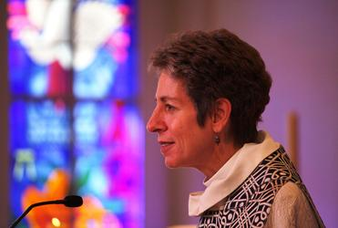
ما وراء سياسة منبر باندورا

Slide 18
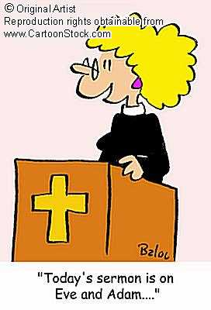
نظرة على الجانبين ...
النساء يستطعن ويجب
أن يأخذن دور القيادة الرئيسي في الكنيسة
?
النساء لا يجب أن
يأخذن دور القيادة
الرئيسي في الكنيسة

Slide 19
النساء يستطعن ويجب
أن يأخذن دور القيادة الرئيسي في الكنيسة
الأساس
نقاط القوة
نقاط الضعف
التداعيات

Slide 20
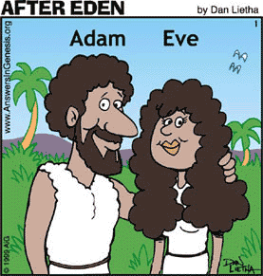
النساء يستطعن ويجب
أن يأخذن دور القيادة الرئيسي في الكنيسة
في البدء
خلق الله الرجل والمرأة متساويين
تكوين 1: 27
الأساس

Slide 21
النساء يستطعن ويجب
أن يأخذن دور القيادة الرئيسي في الكنيسة
أمر الله ...
الرجل والمرأة
أن يحكما على الأرض
تكوين 1: 26
الأساس

Slide 22
النساء يستطعن ويجب
أن يأخذن دور القيادة الرئيسي في الكنيسة
عندما أخطأ الإنسان ...
حدث تغيير في العلاقة
ولكن ليس في السلطة
تكوين 3: 16
الأساس

Slide 23
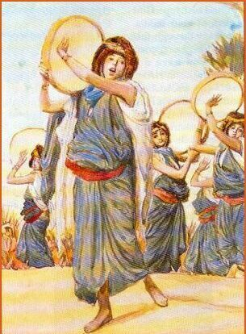
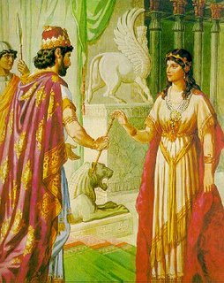
النساء يستطعن ويجب
أن يأخذن دور القيادة الرئيسي في الكنيسة
في العهد القديم ...
كان هناك
نساء قياديات
(مثل مريم
دبورة، أستير)
الأساس

Slide 24
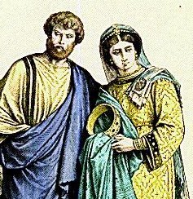
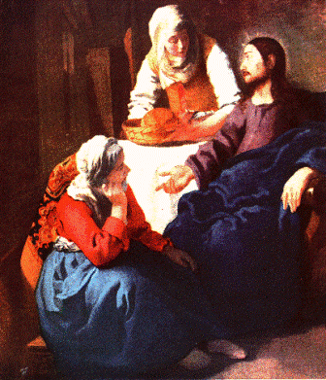
النساء يستطعن ويجب
أن يأخذن دور القيادة الرئيسي في الكنيسة
في العهد الجديد ...
كان هناك
نساء قياديات
(مثل مريم،
بريسكلا،يونا)
الأساس

Slide 25
النساء يستطعن ويجب
أن يأخذن دور القيادة الرئيسي في الكنيسة
علاقة الآب - يسوع
= علاقة الرجل - المرأة
الأساس

Slide 26
النساء يستطعن ويجب
أن يأخذن دور القيادة الرئيسي في الكنيسة
تستطيع الكنيسة أن تستفيد من عدة نساء ذوات مواهب
+ تظهر النساء القائدات
صبر
اهتمام
حدس
نقاط القوة

Slide 27
النساء يستطعن ويجب
أن يأخذن دور القيادة الرئيسي في الكنيسة
عارض بولس قيادة المرأة في الكنيسة
1 كورنثوس 14: 34-35
1 تيموثاوس 2: 11-14
كانوا يفتقرون إلى معرفة تعاليم الكتاب المقدس؟
عاطفيات جدا؟
لا يوجد قبول عام؟
نقاط الضعف

Slide 28
النساء يستطعن ويجب
أن يأخذن دور القيادة الرئيسي في الكنيسة
يمكن للنساء أن يصبحن:
قائدة عبادة
راعية/معلمة
شيخة
شماسة
التداعيات

Slide 29
النساء لا يجب أن يأخذن دور القيادة
الرئيسي في الكنيسة
الأساس
نقاط القوة
نقاط الضعف
التداعيات

Slide 30
النساء لا يجب أن يأخذن دور القيادة
الرئيسي في الكنيسة
في البدء ....
خلق الله آدم أولاً ثم حواء
خلق الله المرأة
من آدم ولآدم
تكوين 2: 18، 21
1 تي 2: 13، 1 كو 11: 8-9
الأساس

Slide 31
النساء لا يجب أن يأخذن دور القيادة
الرئيسي في الكنيسة
أمر الله ...
الرجل والمرأة
أن يملكا على الأرض
لكن هذا لا يعني
أن لديهم نفس الأدوار
تكوين 1: 26
الأساس

Slide 32
النساء لا يجب أن يأخذن دور القيادة
الرئيسي في الكنيسة
في البدء ...
خدعت المرأة أولاً من الشيطان وليس الرجل
1 تيموثاوس 2: 14
الأساس

Slide 33
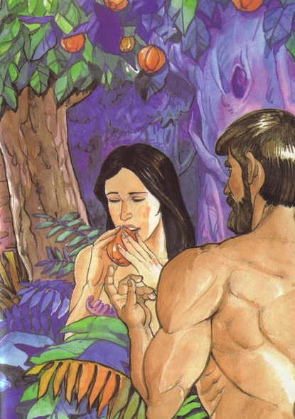
1 تيموثاوس 2: 11-15
¹¹لِتَتَعَلَّمِ الْمَرْأَةُ بِسُكُوتٍ فِي كُلِّ خُضُوعٍ.
¹²وَلكِنْ لَسْتُ آذَنُ لِلْمَرْأَةِ أَنْ تُعَلِّمَ وَلاَ تَتَسَلَّطَ عَلَى الرَّجُلِ، بَلْ تَكُونُ فِي سُكُوتٍ
¹³لأَنَّ آدَمَ جُبِلَ أَوَّلاً ثُمَّ حَوَّاءُ،
¹⁴وَآدَمُ لَمْ يُغْوَ، لكِنَّ الْمَرْأَةَ أُغْوِيَتْ فَحَصَلَتْ فِي التَّعَدِّي. ¹⁵وَلكِنَّهَا سَتَخْلُصُ بِوِلاَدَةِ الأَوْلاَدِ، إِنْ ثَبَتْنَ فِي الإِيمَانِ وَالْمَحَبَّةِ وَالْقَدَاسَةِ مَعَ التَّعَقُّلِ.

Slide 34
النساء لا يجب أن يأخذن دور القيادة
الرئيسي في الكنيسة
عندما أخطا الرجل والمرأة ...
سال الله
الرجل أولاً
(افتراض أن الرجل
هو القائد)
تكوين 3: 9
الأساس

Slide 35
النساء لا يجب أن يأخذن دور القيادة
الرئيسي في الكنيسة
في العهد القديم ...
أخذت النساء
الدور القيادي الرئيسي
فقط لحالات خاصة
الأساس

Slide 36
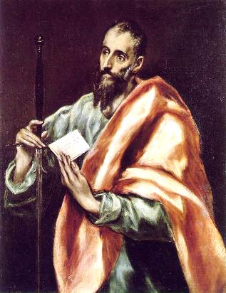
النساء لا يجب أن يأخذن دور القيادة
الرئيسي في الكنيسة
في العهد الجديد ...
لم يسمح بولس
للنساء المعلمات
أو النساء الشيخات
في العبادة الجماعية
1 كورنثوس 14: 34-35
1 تيموثاوس 2: 11-15 حتى 3: 2
الأساس

Slide 37
النساء لا يجب أن يأخذن دور القيادة
الرئيسي في الكنيسة
قد يكون هناك سبب آخر ...
يمكن للمرأة أيضًا أن تكون
مغرية أو منجذبة للشر،
ولكن يمكن للرجل أن ينجذب أيضًا.
اشعياء 3: 16 أعمال 13: 50
الأساس

Slide 38
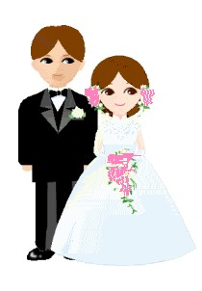
النساء لا يجب أن يأخذن دور القيادة
الرئيسي في الكنيسة
في الزواج ....
الزوج (الرجل)
هو رأس
الزوجة (المرأة)
أفسس 5: 22-23
الأساس

Slide 39
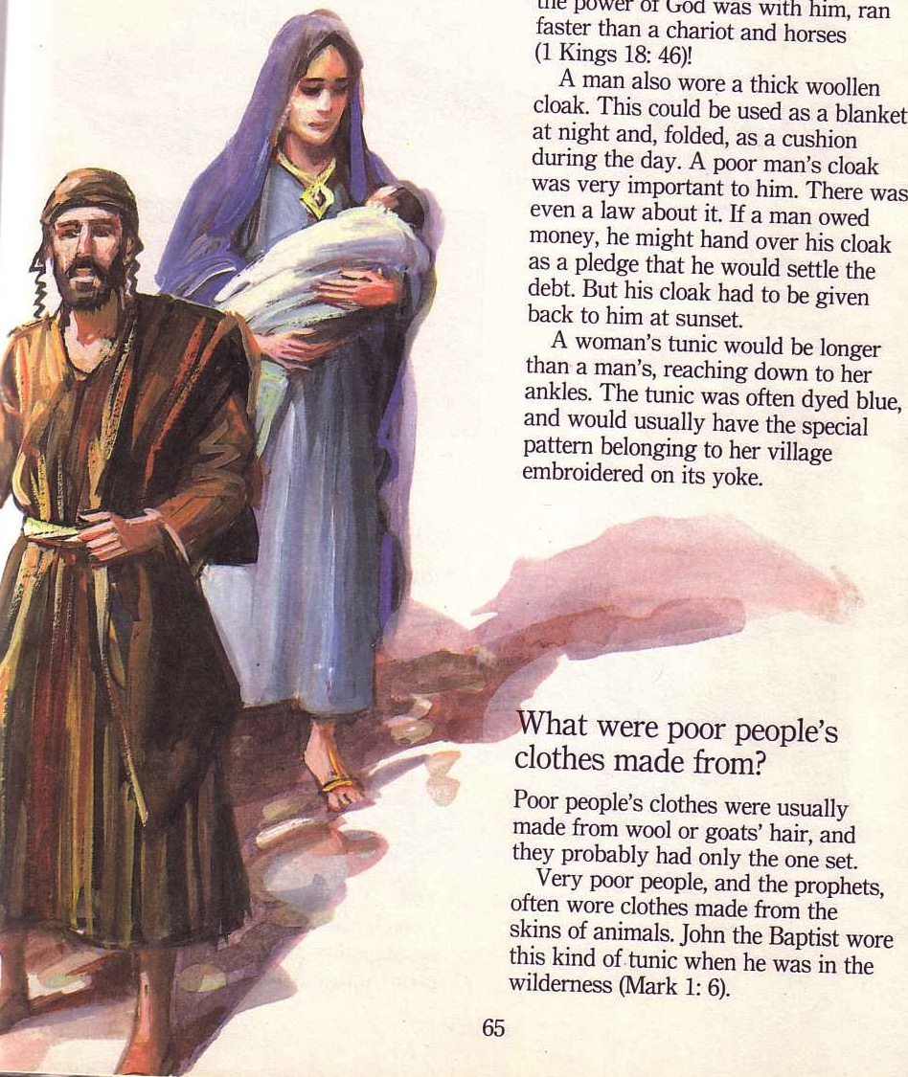
تعليم بولس
الرجال والنساء متساوون ولكنهم مختلفون، لذلك يجب على الكنيسة أن تحافظ على هذه الفروق الجنسية.
لكن لماذا؟
1 كورنثوس 11

Slide 40
إن مقاومة التمييز بين الجنسين تخجل سلطاتنا.
لماذا المحافظة على الفروقات؟

Slide 41
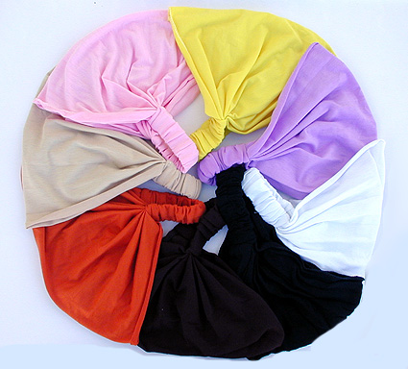
لماذا المحافظة على الفروقات؟
إن الاستخدام الخاطئ لغطاء الرأس في كنيسة كورنثوس كان بمثابة العار لسلطاتهم (١ كو ٣:١١-٦).

Slide 42
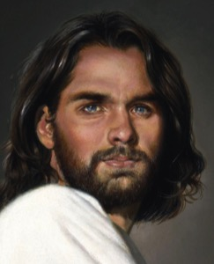
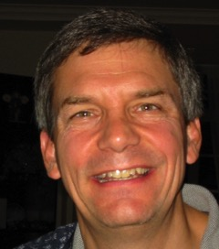
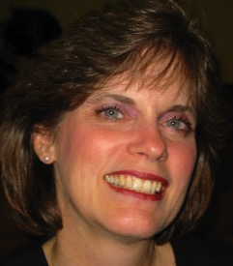
هيكل السلطة الإلهي
الله
المسيح
رأس كل رجل هو المسيح وأما رأس المرأة فهو الرجل ورأس المسيح هو الله
(1 كو 11: 3)
الزوج
الزوجة

Slide 43
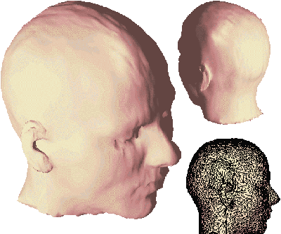
ما معنى رأس؟
Notes:
43

Slide 44
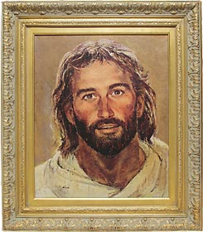
ماذا تعني كلمة رأس؟
مصدر؟
سلطة؟
لكن لا توجد معاجم يونانية تدعم معنى مصدر بلا سلطة في 2336 تكرارًا لهذه الكلمة في كل الأدب اليوناني. والمعنى الثابت هو "السلطة على، الحاكم أو القائد".
Notes:
44

Slide 45
1 كورنثوس 11: 5-6
5وَأَمَّا كُلُّ امْرَأَةٍ تُصَلِّي أَوْ تَتَنَبَّأُ وَرَأْسُهَا غَيْرُ مُغُطَّى، فَتَشِينُ رَأْسَهَا، لأَنَّهَا وَالْمَحْلُوقَةَ شَيْءٌ وَاحِدٌ بِعَيْنِهِ.
6إِذِ الْمَرْأَةُ، إِنْ كَانَتْ لاَ تَتَغَطَّى، فَلْيُقَصَّ شَعَرُهَا. وَإِنْ كَانَ قَبِيحًا بِالْمَرْأَةِ أَنْ تُقَصَّ أَوْ تُحْلَقَ، فَلْتَتَغَطَّ.
Notes:
45

Slide 46
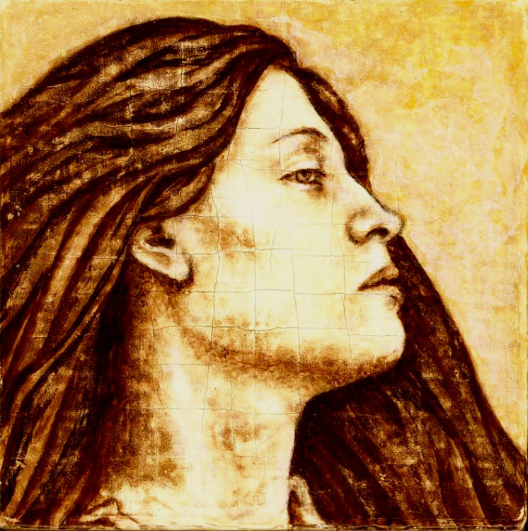
Flowing Hair
Notes:
46

Slide 47
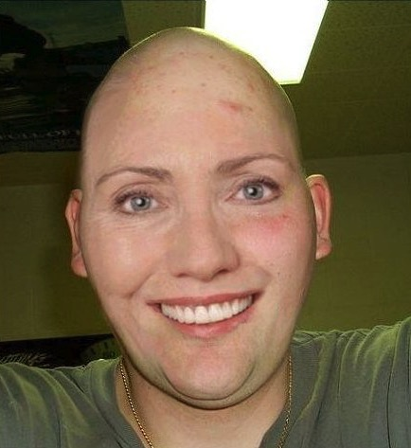
Bald Hair
Notes:
47

Slide 48
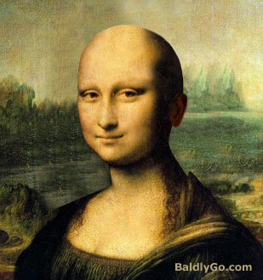
Bald Mona Lisa
Notes:
48

Slide 49
النساء لا يجب أن يأخذن دور القيادة
الرئيسي في الكنيسة
مبني على الممارسة الموجودة في الكتاب المقدس
...يمكن للمرأة أن تدعم القيادة بشكل أكثر فعالية...
وهذا مقبول بشكل أكبر من الناس
نقاط القوة

Slide 50
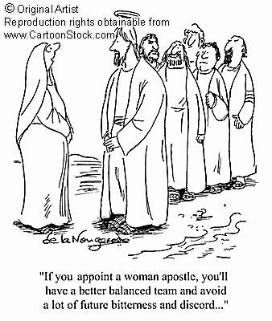
النساء لا يجب أن يأخذن دور القيادة
الرئيسي في الكنيسة
يمكن أن يكون لها قيادة غير متوازنة
إذا قمت بتعيين امرأة رسولة، سيكون لديك فريق أكثر توازنا وتجنب الكثير من المرارة والخلاف في المستقبل...
نقاط الضعف

Slide 51
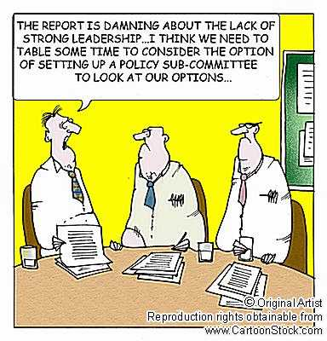
النساء لا يجب أن يأخذن دور القيادة
الرئيسي في الكنيسة
التقرير قاسٍ بشأن الافتقار إلى قيادة قوية... أعتقد أننا بحاجة إلى لجنة فرعية للسياسات للنظر في خياراتنا...
الكنيسة تفتقر إلى القادة الذكور القادرين
نقاط الضعف

Slide 52
النساء لا يجب أن يأخذن دور القيادة
الرئيسي في الكنيسة
لا يجب على النساء أن يبادرن حتى يصبحن:
قسيسة
(خصوصاً القس الرئيسي)
واعظة
شيخة
worship leader
التداعيات

Slide 53
النساء لا يجب أن يأخذن دور القيادة
الرئيسي في الكنيسة
لأسباب خاصة
تستطيع النساء أخذ دور قيادي رئيسي بشكل مؤقت
حتى يتم تدريب
قادة ذكور قادرين
التداعيات

Slide 54
140
النساء لا يجب أن يأخذن دور القيادة
الرئيسي في الكنيسة
عندما لا يكون هناك رجال للقيام بهذا العمل... إلا أنه يجب تحذير النساء من الاستمرار في هذا العمل بعد توفر رجال مدربين على الوظيفة
تشارلز رايري دور المرأة في الكنيسة، 80
التداعيات

Slide 55
النساء لا يجب أن يأخذن دور القيادة
الرئيسي في الكنيسة
تم تحديد الأدوار القيادية
الرئيسية في الكنيسة للرجال
تم تفويض أدوار المساندة
للنساء
التداعيات

Slide 56
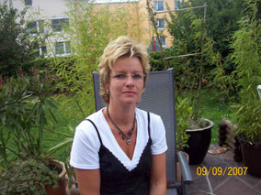
Quellendorf, Germany
السيد ميشيلا
ليندنار
السيد نوربرت ليندنار
Notes:
56
In 1998 a German town threw out their mayor [Read 1 Dec 98 Straits Times article].
• Michaela
• Norbert
The article pictures him with long hair and a dress, looking somewhat masculine and feminine at the same time. Later he had a so-called "sex change" operation.
They simply voted what we all know—there is no such thing as a sex change! God made us male or female. Sure, we can take some hormones and undergo surgeries to convincingly change outward features, but every cell of our bodies tells us our sex. For a real sex change, you need to change every second X or Y chromosome!

Slide 57
الخلاصة
?
القيادة
في
الكنيسة
?

Slide 58
القيادة في الكنيسة
الخلاصة
... ليس لإظهار من
يمتلك سلطة أكثر
(الرجال أم النساء)
4لاَ تَنْظُرُوا كُلُّ وَاحِدٍ إِلَى مَا هُوَ لِنَفْسِهِ، بَلْ كُلُّ وَاحِدٍ إِلَى مَا هُوَ لآخَرِينَ أَيْضًا.
فيلبي 2: 4

Slide 59
القيادة في الكنيسة
الخلاصة
لا يجب تدمير
وحدة الكنيسة
3مُجْتَهِدِينَ أَنْ تَحْفَظُوا وَحْدَانِيَّةَ الرُّوحِ بِرِبَاطِ السَّلاَمِ.
أفسس 4: 3

Slide 60
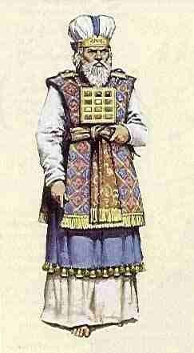
القيادة في الكنيسة
الخلاصة
ليس ضرورياً لخدمة الله
23وَكُلُّ مَا فَعَلْتُمْ، فَاعْمَلُوا مِنَ الْقَلْبِ، كَمَا لِلرَّبِّ لَيْسَ لِلنَّاسِ
كولوسي 3: 23

Slide 61
التطبيق
ماذا يمكن للنساء أن يعملن في الكنيسة؟
خدمة النساء خدمة الأطفال
إداريات خدمة الشبيبة
الزيارات نشرة الكنيسة موسيقى الترنيم المجموعات الصغيرة فريق الإرساليات المشورة اجتماع الصلاة تحضير مواد التعليم
الكثير

Slide 62
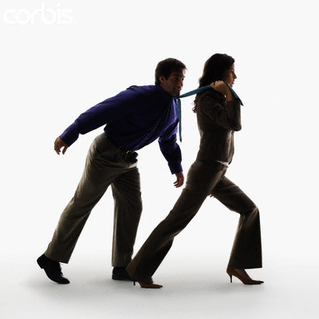
هذا ما لا يجب
أن تفعله النساء
☺
12وَلكِنْ لَسْتُ آذَنُ لِلْمَرْأَةِ أَنْ تُعَلِّمَ وَلاَ تَتَسَلَّطَ عَلَى الرَّجُلِ، بَلْ تَكُونُ فِي سُكُوتٍ،
1 تيموثاوس 2: 12

Slide 63
لَيْسَ يَهُودِيٌّ وَلاَ يُونَانِيٌّ. لَيْسَ عَبْدٌ وَلاَ حُرٌّ. لَيْسَ ذَكَرٌ وَأُنْثَى، لأَنَّكُمْ جَمِيعًا وَاحِدٌ فِي الْمَسِيحِ يَسُوعَ.
غلاطية 3: 28

Slide 64
مهما كان دورك في الكنيسة،
نحن نخدم الرب

Slide 65
ليكن المجد لله

Slide 66
مقتبس من:
وليم سيو
تران ثاي ثي خوان
تشومبيني أودويو
إليزابيث تشاندرا
دور المرأة في الكنيسة

Slide 67
دور المرأة
قائمة المراجع
Barclay, Oliver R. The Role Of Women: Leceister, England. IVP, 1984
Grudem, Wayne. Systematic Theology – An Introduction to Biblical Doctrine. IVP
Husbands, Mark and Timothy Larsen. Women, Ministry and the Gospel – Exploring New Paradigms. IVP, 2007
Jewett, Paul K. The Ordination of Women. Grand Rapids, Eerdmans, 1980
Ryrie, Charles C. The Role of Women in the Church. Chicago, Moody.

Slide 68
Black

Slide 69
علم الكنيسة • BibleStudyDownloads.org
أحصل على هذا العرض التقديمي مجاناً
Notes:
CH Church (Ecclesiology) in Arabic

